Slide 1
TOÁN 1
Tuần 16
Bài 34: Luyện tập – Tiết 2

Slide 2






LUYỆN TẬP

Slide 3

3
Tính:
6
1
3 + 1 + 2 =
4 + 3 + 1 =
5 - 2 - 2 =
8 - 1 - 3 =
4
3
8
4
7
7

Slide 4
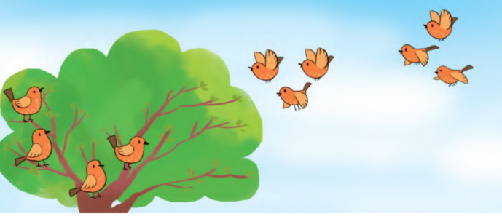




4
Số?
a)
$$\text{4}$$
$$+$$
$$+$$
3
$$=$$
?
?
10
3
?

Slide 5




4
Số ?
b)
$$\text{9}$$
$$−$$
$$−$$
4
$$=$$
3
?
?
2
?

Slide 6


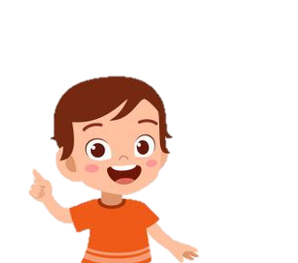
- Kể các tình huống trong thực tế liên quan đến thực hành tính trong trường hợp có liên tiếp 2 phép tính cộng hoặc 2 phép tính trừ.
? ? ?

Slide 7







Tạm biệt và hẹn gặp lại!

